Slide 1
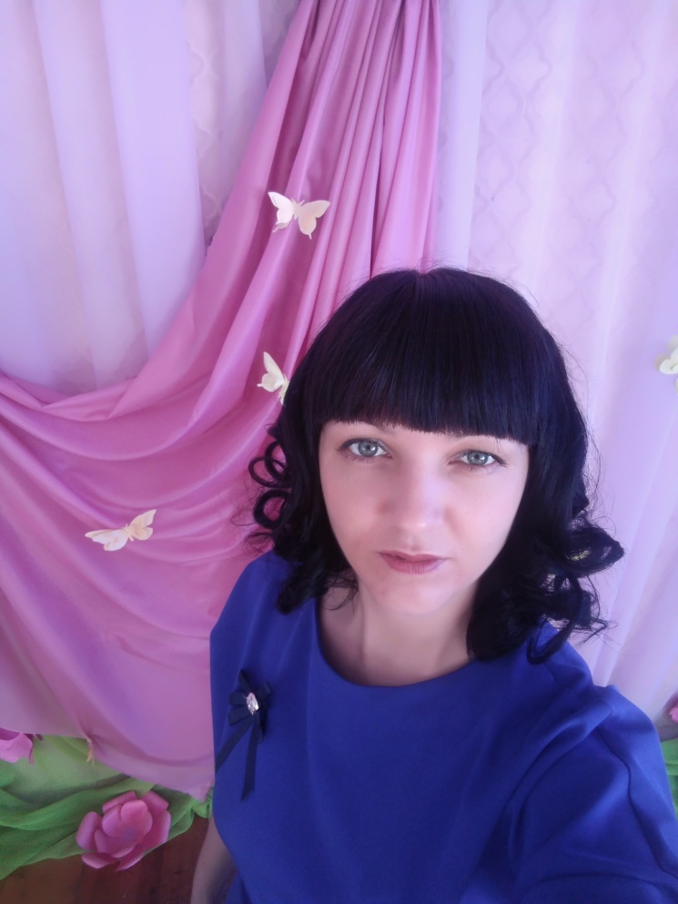
МОАУ «СОШ №24» Визитная карточка воспитателя

Slide 2
Попова Татьяна Владимировна.
Год рождения: 22.11.1985 г
Образование: Оренбургский государственный университет
Специальность: «Дошкольная педагогика и психология»,
Квалификация: «Преподаватель дошкольной педагогики и психологии»
Стаж педагогической работы: 9 лет
Должность: Воспитатель. МОАУ «СОШ 24» Г.Орска
Контактная информация: : 89619340644
Tanya.tanyha.popova@mail.ru

Slide 3

Эссе: «Я и моя профессия»
Детский сад – это дом внимания, добра, света, где учатся жить. Воспитывая детей, я стараюсь научить их дружить друг с другом, сделать коллективом, где не было бы лишних, не особенных.
Дети моей группы с удовольствием идут в детский сад, приветствуют друг друга радостными улыбками, объятиями, делятся «домашними» новостями, вместе играют, делают для себя все новые и новые открытия. Значит им здесь хорошо и уютно. И это меня радует.
Я считаю, что дети являются даром Божьим и ни с чем несравнимым сокровищем, которое дается не всем людям, поэтому я стараюсь относиться к ним с заботой и добротой.
На этом и стоит моя профессия. Я – счастливый человек! Думать о детях, заботиться о них, любить их – самое прекрасное чувство, которое дано испытать не каждому. И этим я счастлива!

Slide 4
Главная цель моей работы -это Гармоничное развитие детей и их успешная социализация в обществе.
Для достижения этой цели я не боюсь применять разнообразные инновационные формы и методы работы.
О воспитании детей добрыми и дружественными следует задумываться уже сейчас, пока они еще маленькие. Ведь всё, чему они научатся, обязательно отразится на их будущей жизни.
Воспитатель – это человек, который в душе всегда остаётся ребёнком, иначе дети не примут, не пустят его в свой мир.

Slide 5
МОИ ПРИНЦИПЫ РАБОТЫ:
Не быть назойливой: у каждого свой мир интересов и увлечений;
Детям больше самостоятельности и права выбора;
Не развлекательность, а занимательность и увлечение как основа эмоционального тона занятия;
«Скрытая» дифференциация воспитанников по учебным возможностям, интересам, особенностям и склонностям;
Уметь вставать на позицию ребенка, видеть в нем личность, индивидуальность;
Помогать ребенку, быть социально значимым и успешным;
Предоставляешь требования к воспитанникам, проверь, соответствуешь ли им сам;
Все новое – это интересно.

Slide 6
Спасибо
за
внимание!

